Slide 1
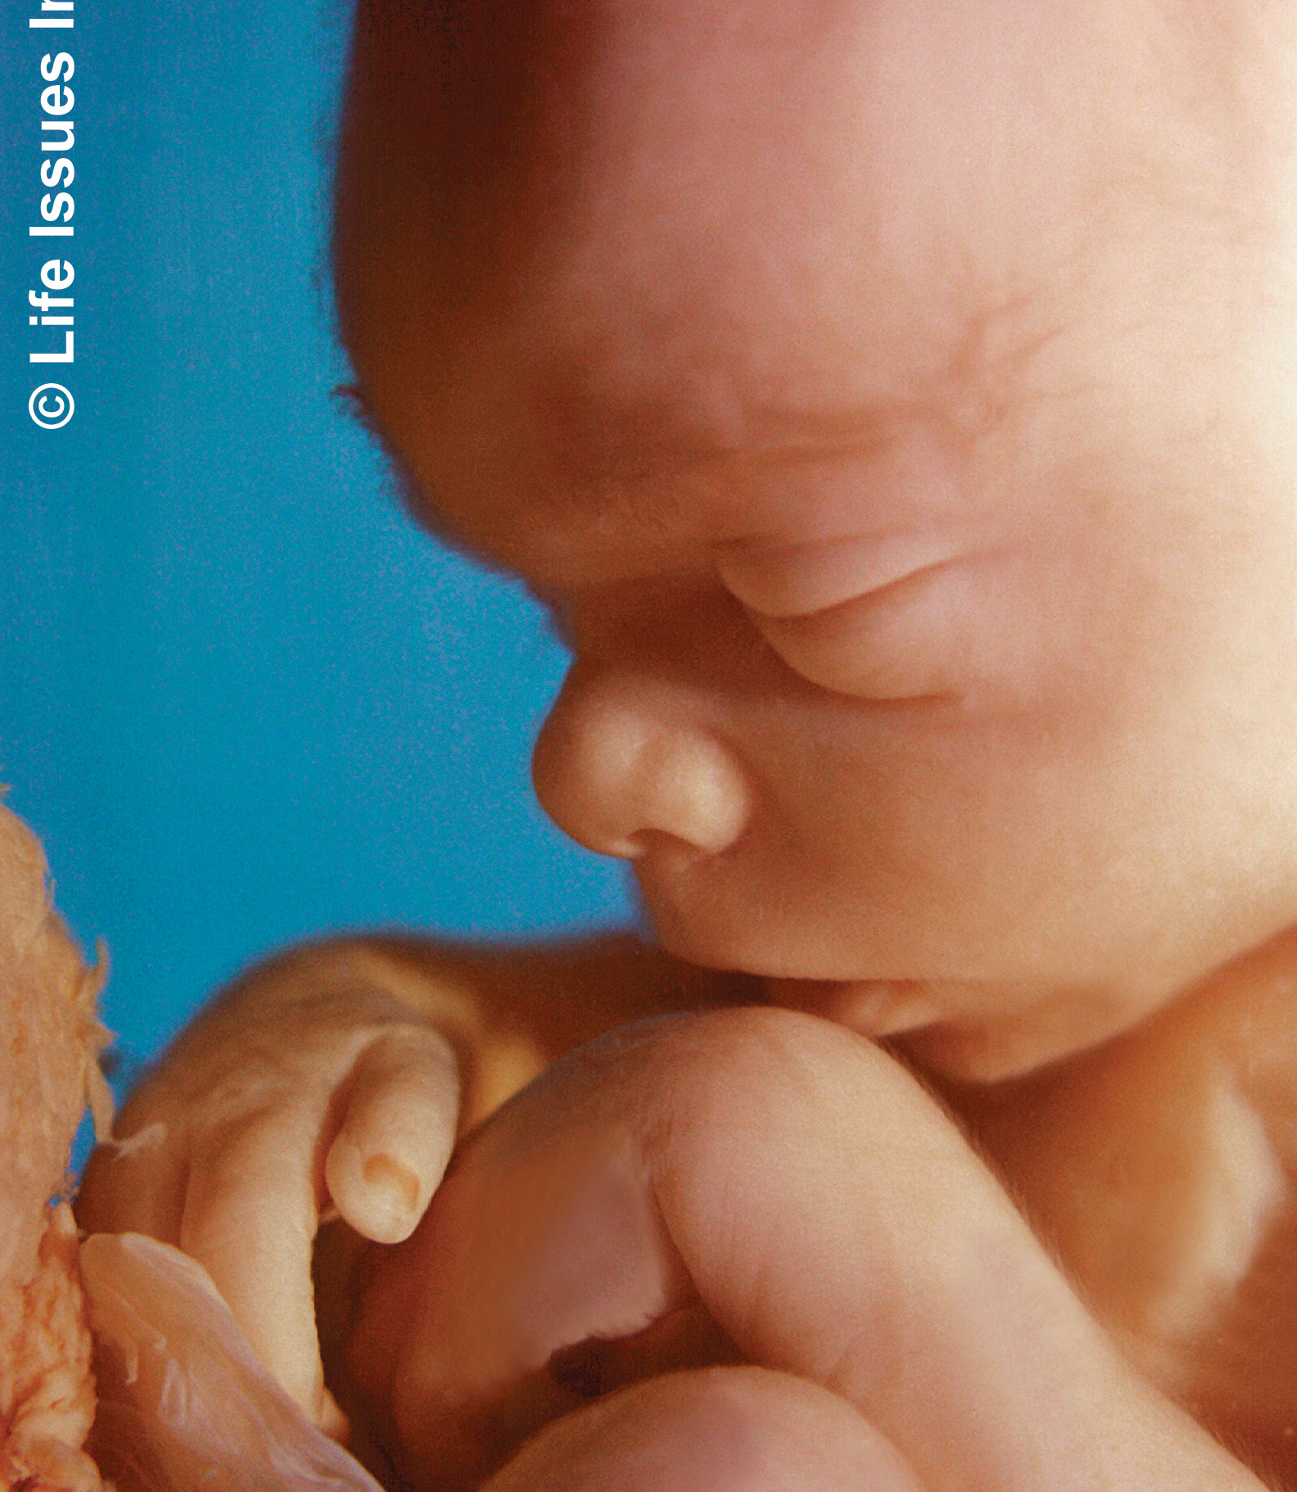


De waarde van het (ongeboren) leven

Slide 2
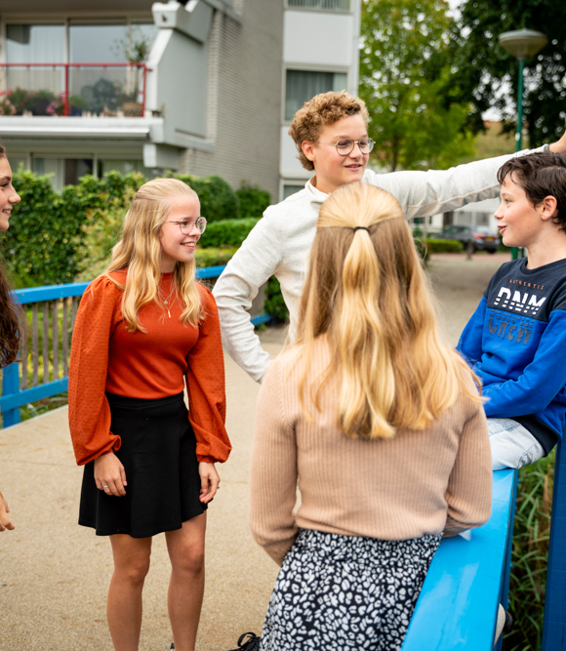
Opwarmer
Complimentenopdracht

Slide 3

Abortus
Wat is abortus volgens jou?

Slide 4
Abortus
Abortus is het opzettelijk afbreken van een zwangerschap.
Dat gebeurt zo’n 32.000 keer per jaar in Nederland.
Dat zijn 3 schoolklassen per dag!

Slide 5
Leven, een wonder!
Bij de bevruchting smelten de eicel en zaadcel samen en ontstaat een embryo.
Biologisch gezien kun je zeggen dat het startpunt van nieuw leven bij de bevruchting begint.
Een embryo heeft een uniek DNA, waarin het bouwplan voor het leven ligt.

Slide 6

Leven, een wonder!
Jouw DNA is hetzelfde gebleven vanaf het begin van je bestaan.

Slide 7
Leven, een wonder!
Na 5 weken begint het hartje te kloppen.
Week 11: de organen en het lichaamssysteem van de baby zitten op hun plek. Ze hoeven alleen nog verder te ontwikkelen.
Week 18: de baby kan gapen en oefent met ademen. Het kindje is zo groot als een paprika.

Slide 8

Leven, een wonder!
Week 19: het kindje hoort geluiden van buitenaf.
Week 24: het kindje kan bewegingen en prikkelingen voelen en reageert op aanrakingen.
Notes:
Meet Baby Olivia | A Never Before Seen Look At Human Life In The Womb - YouTube

Slide 9
In de Bijbel – begin van het ongeboren leven
Zoek de volgende Bijbelteksten op en lees ze met elkaar:
  Job 10: 8-12
  Psalm 139: 13-16
Vanaf wanneer ziet God een leven?
God heeft jou met zorg geschapen (geborduurd). Wat zegt dit over God? En wat zegt dit over jou?

Slide 10
In de Bijbel
Voor God is ieder leven waardevol!
Wie zich vergrijpt aan menselijk leven, vergrijpt zich aan de Schepper die de mens naar Zijn beeld heeft gemaakt.
Een kind heeft een ziel: het is waardevol als schepsel én heeft eeuwigheidswaarde.

Slide 11
Abortusmethoden
Tot 9 weken zwangerschap: abortuspil
Tot 13 weken zwangerschap: zuigcurettage
Tot 24 weken zwangerschap: instrumentele abortus of een kunstmatig opgewekte bevalling

Slide 12
Quiz

Slide 13
In Nederland is abortus toegestaan.
Ja, abortus is voor iedereen mogelijk.
Ja, maar alleen in een noodsituatie.
Nee, abortus is verboden in Nederland.

Slide 14
In Nederland is abortus toegestaan.
Ja, abortus is voor iedereen mogelijk.
Ja, maar alleen in een noodsituatie.
Nee, abortus is verboden in Nederland.

Slide 15
De helft van de abortussen vindt plaats vanwege verkrachting.
Waar.
Niet waar.

Slide 16
De helft van de abortussen vindt plaats vanwege verkrachting.
Waar.
Niet waar.

Slide 17
Redenen voor een abortus (top 3)
Ik heb geen kinderwens (25 procent).
Mijn gezin is compleet (19 procent).
De zwangerschap of opvoeding gaat niet samen met mijn werk of mijn opleiding (13 procent).

Slide 18
Meer dan de helft van de vrouwen die een abortus ondergaat, is al moeder.
Waar.
Niet waar.

Slide 19
Meer dan de helft van de vrouwen die een abortus ondergaat, is al moeder.
Waar.
Niet waar.

Slide 20
De meeste abortussen vinden plaats bij vrouwen onder de 20 jaar.
Waar.
Niet waar.

Slide 21
De meeste abortussen vinden plaats bij vrouwen onder de 20 jaar.
Waar.
Niet waar.

Slide 22
Een zwangerschap duurt ongeveer 40 weken. Bij hoeveel weken gaat het hartje kloppen?
5 weken.
11 weken.
20 weken.

Slide 23
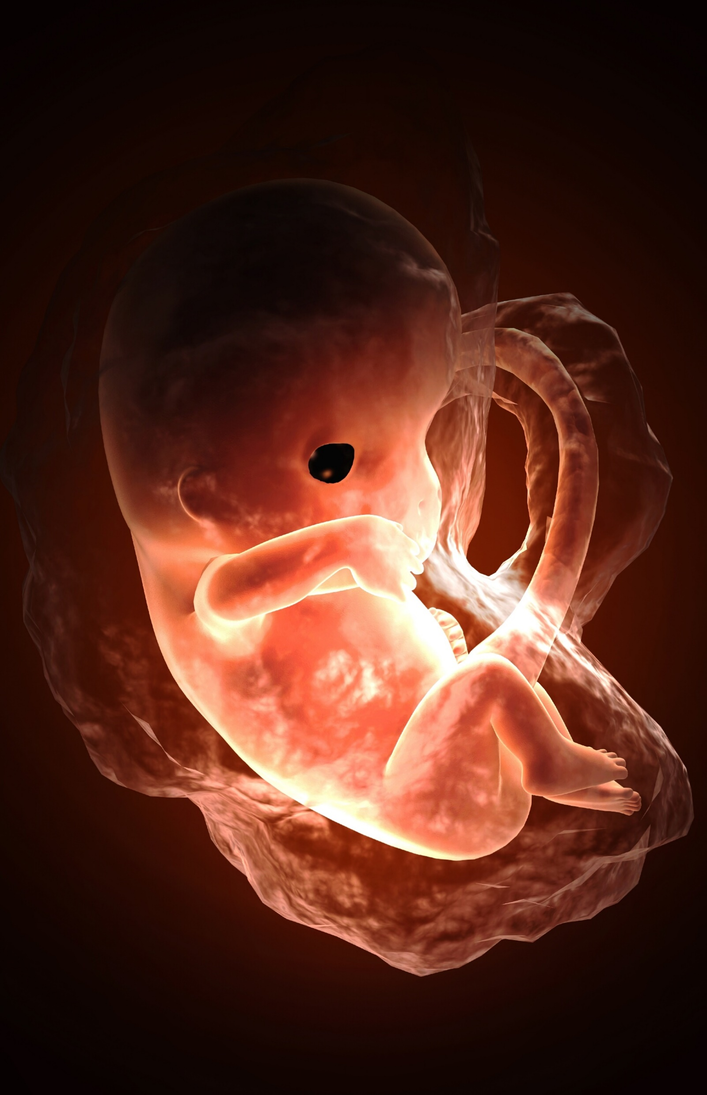
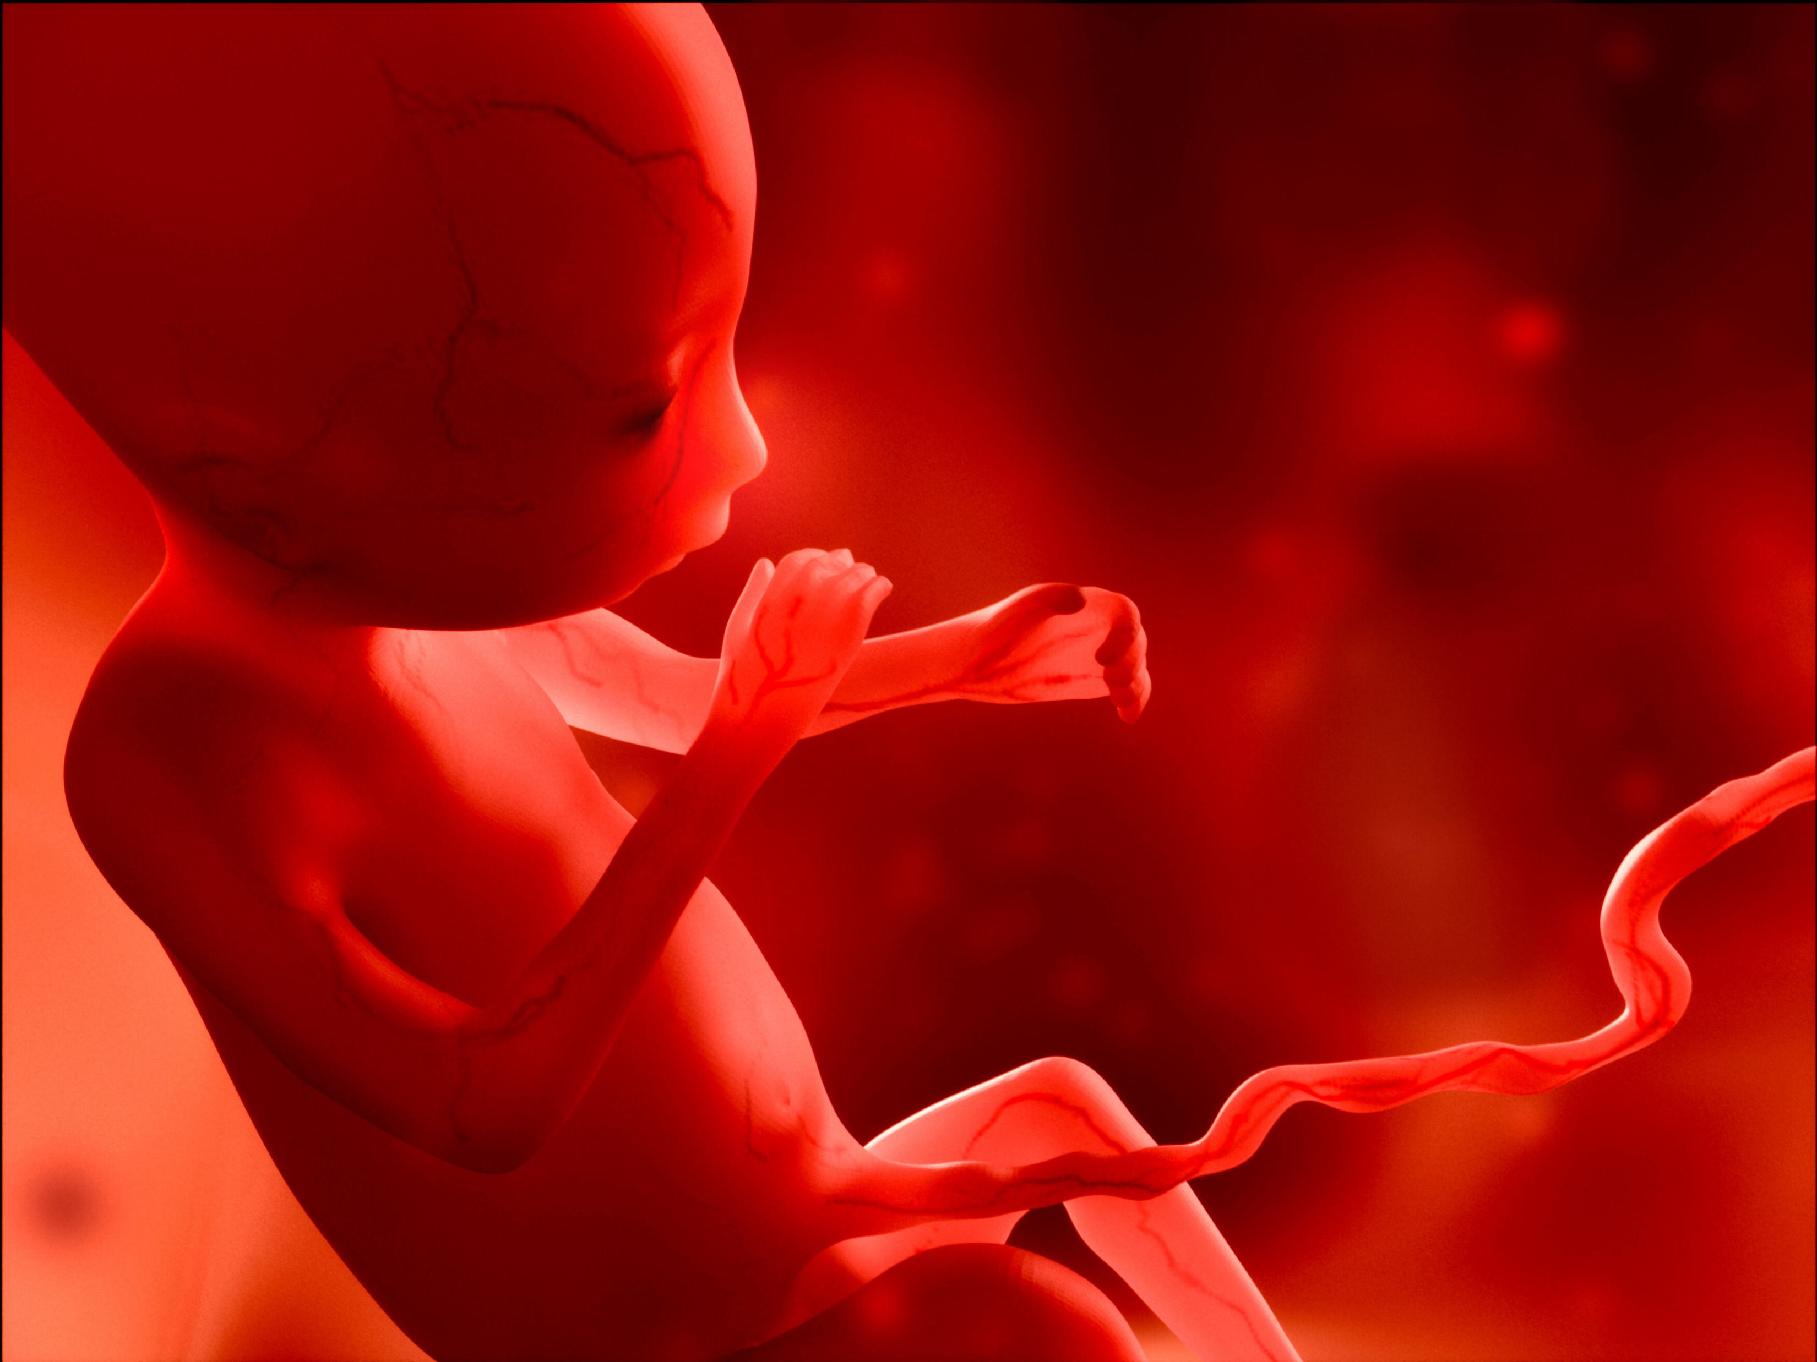
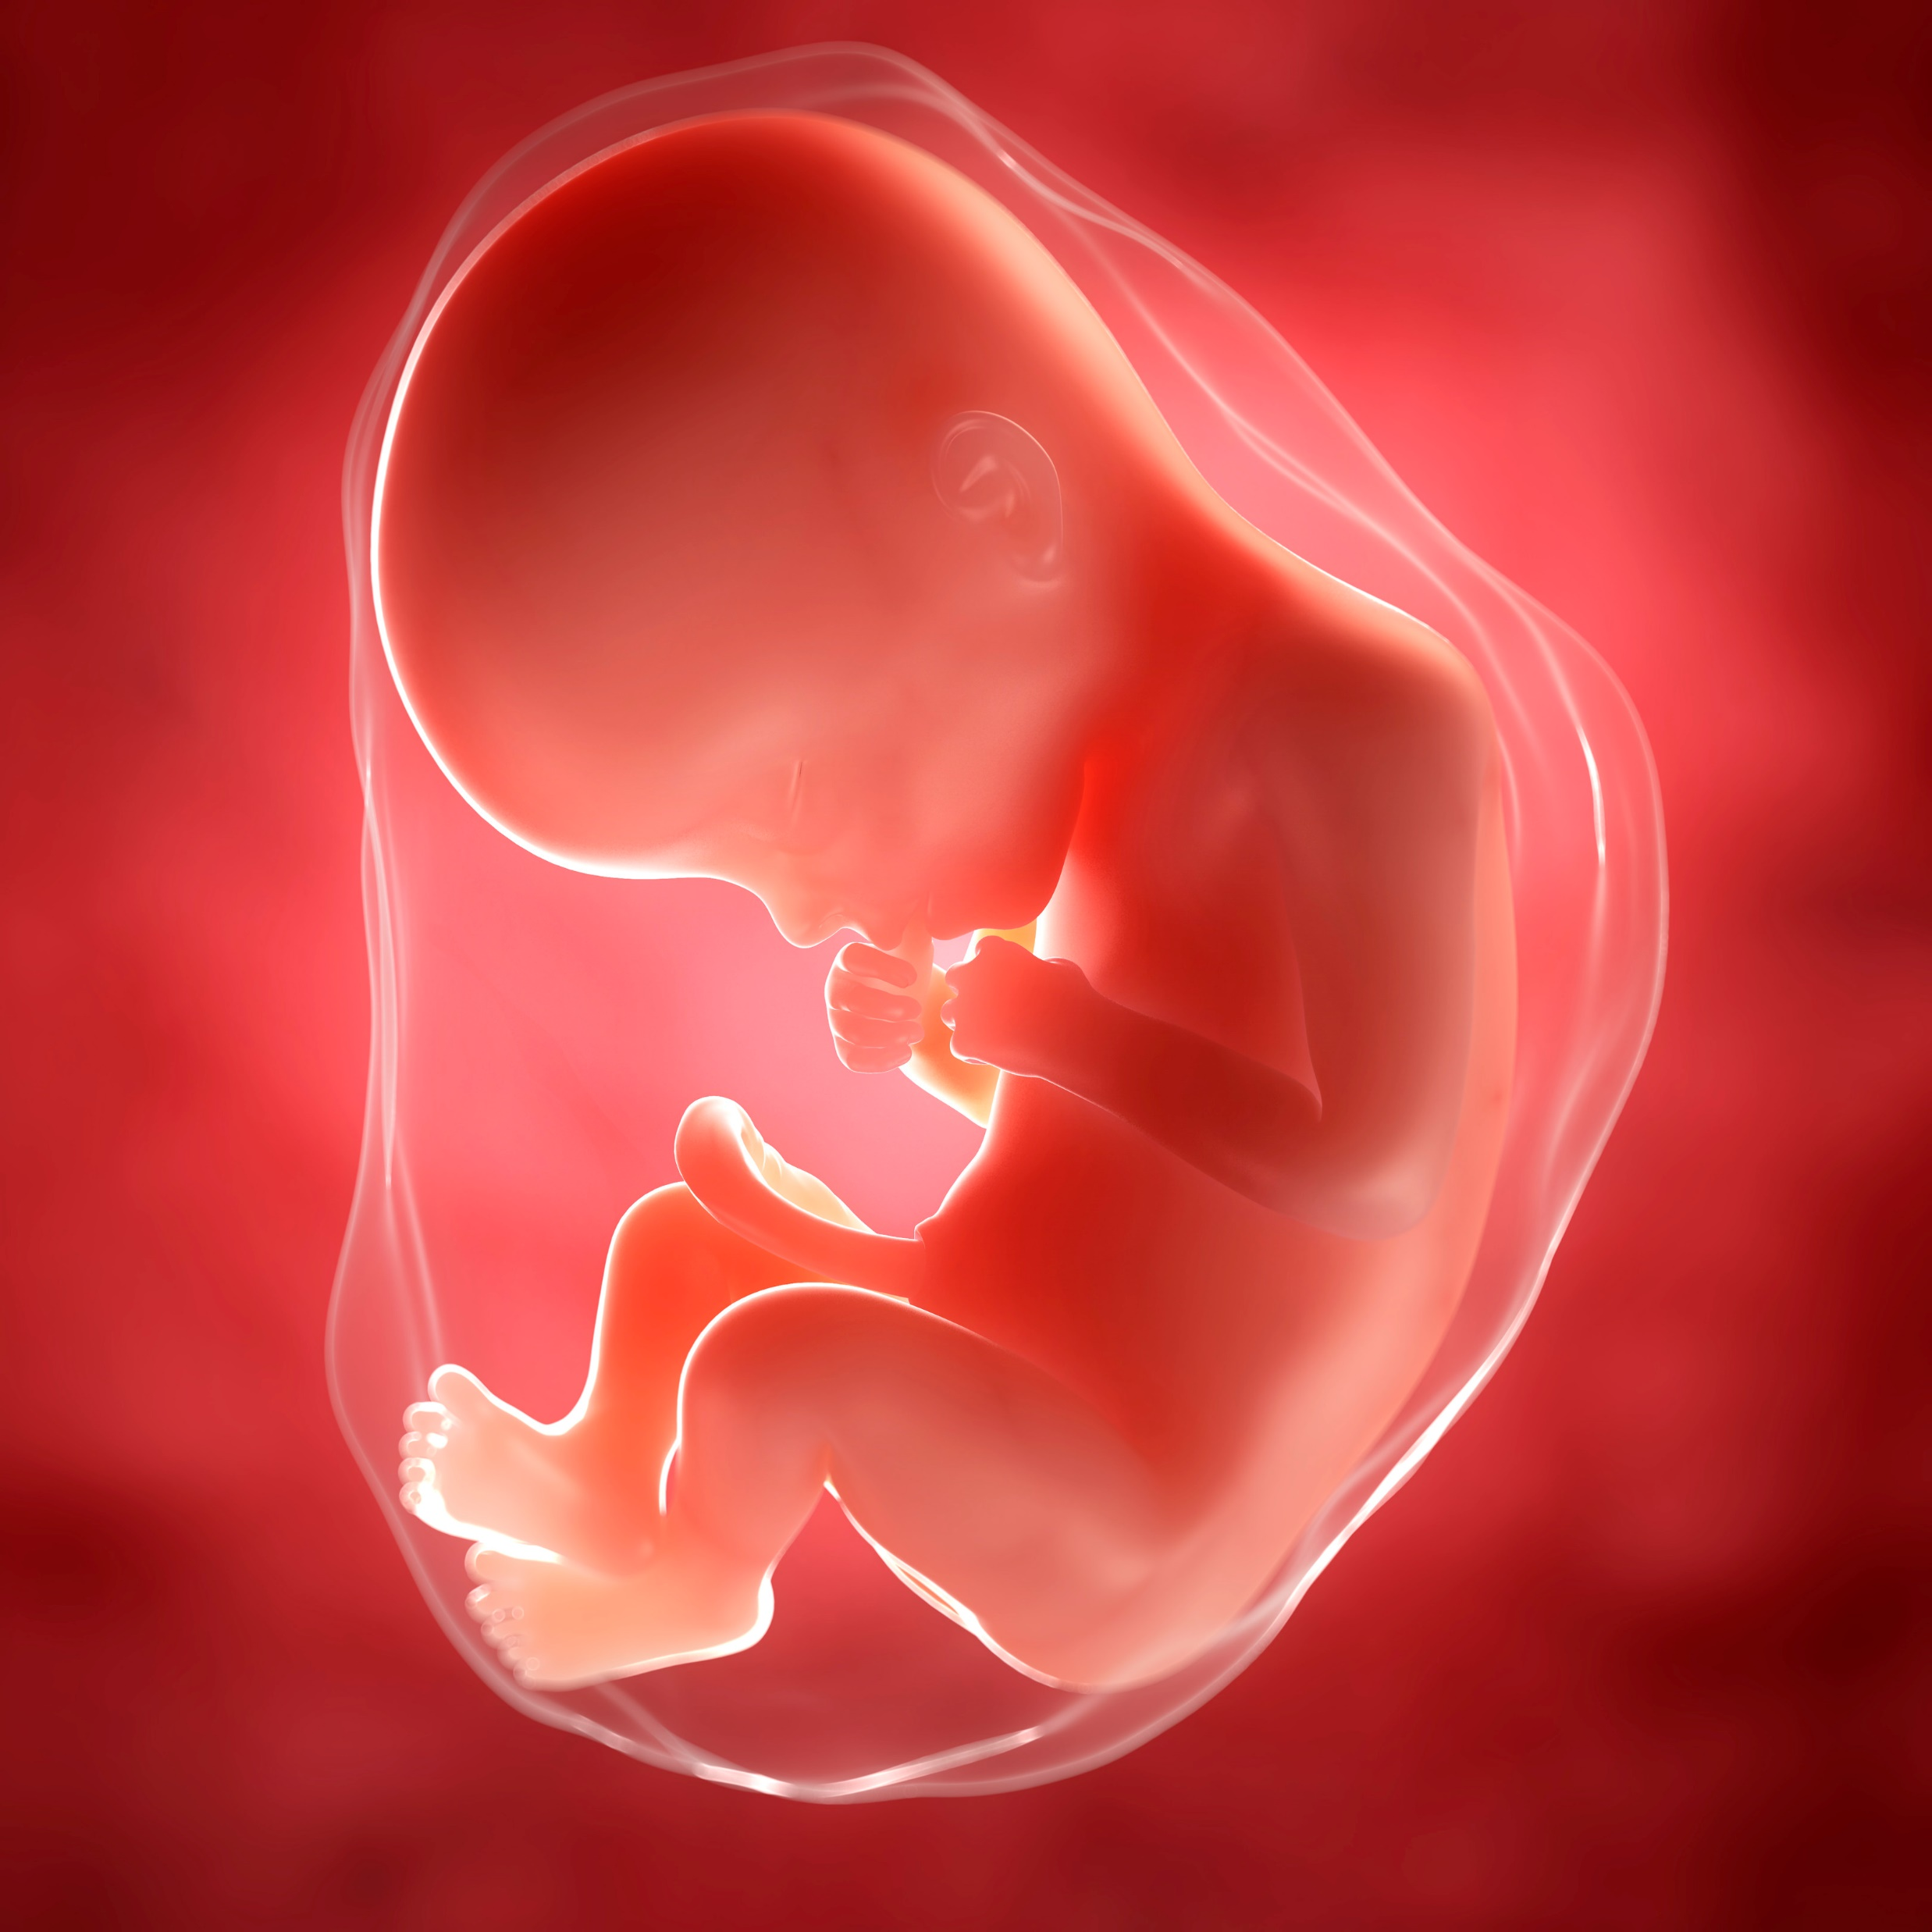
Tot hoeveel weken zwangerschap is abortus in Nederland toegestaan?
10 weken.
18 weken.
24 weken.

Slide 24
Hoeveel abortussen vinden er in Nederland per dag plaats?
10
40
80
100

Slide 25
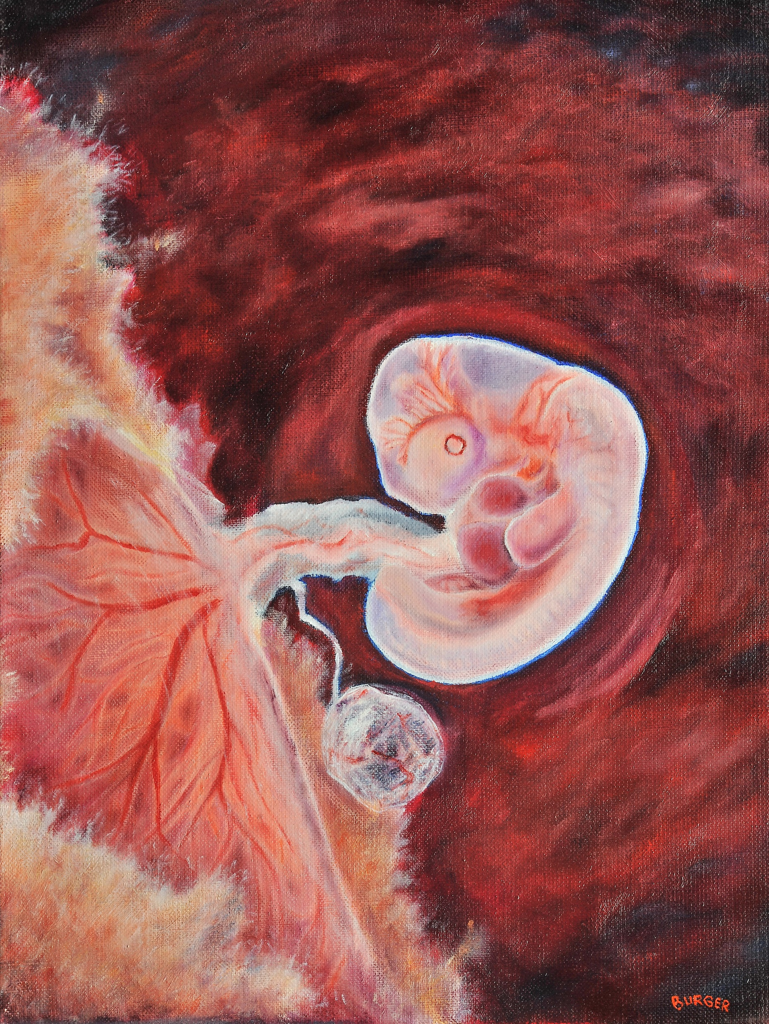
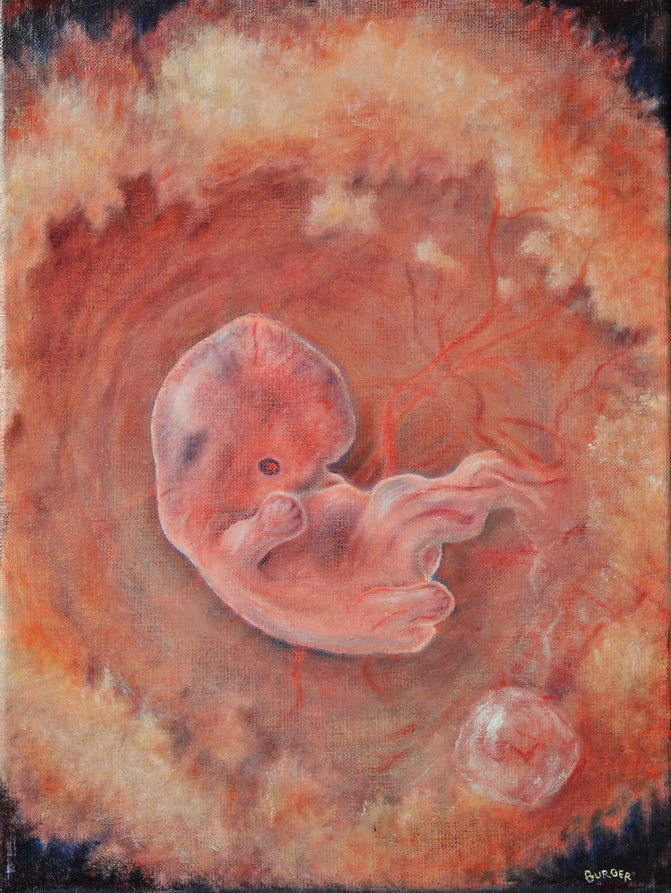
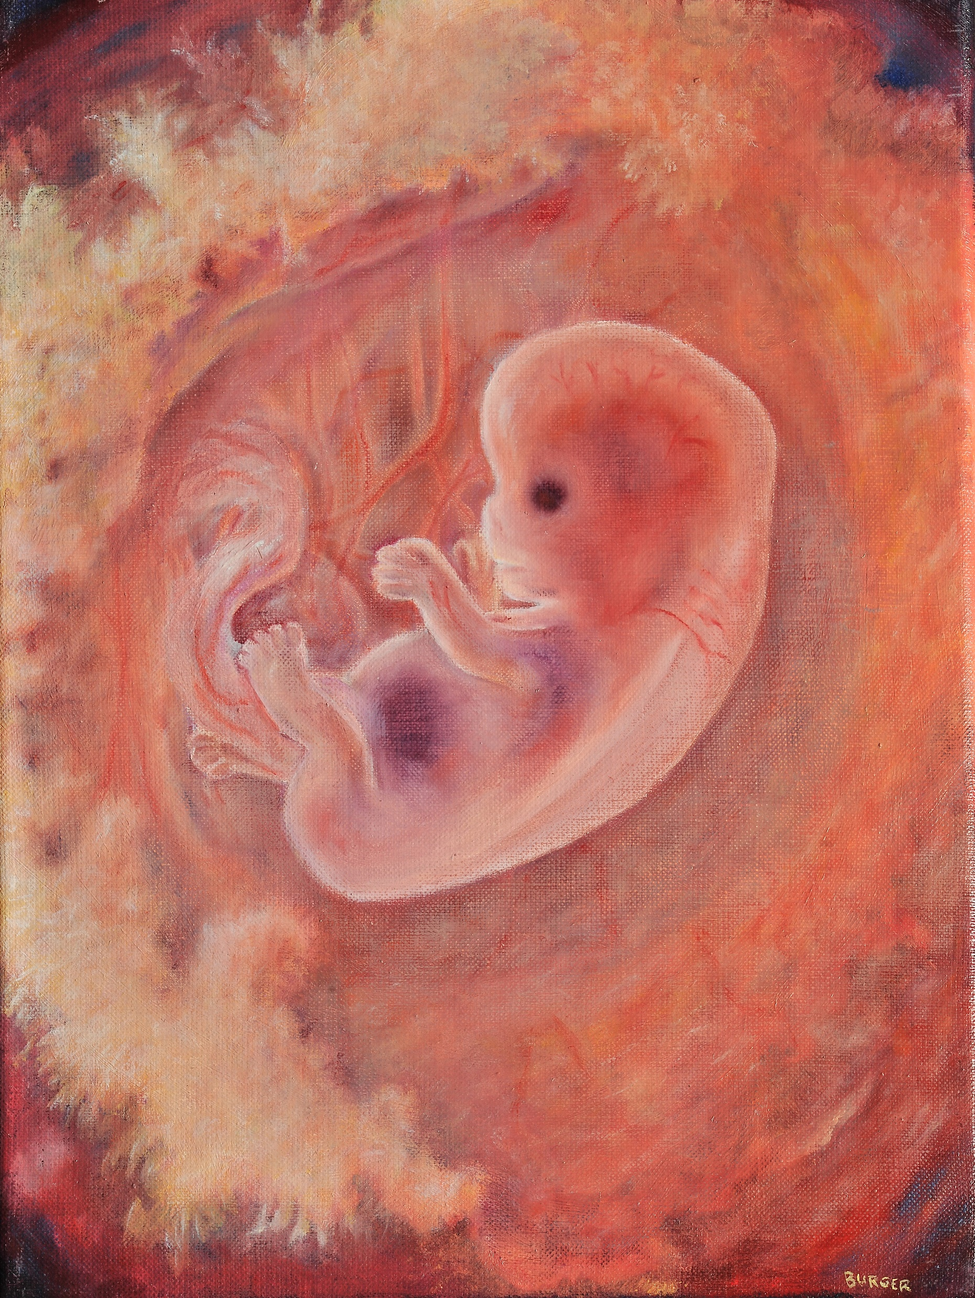
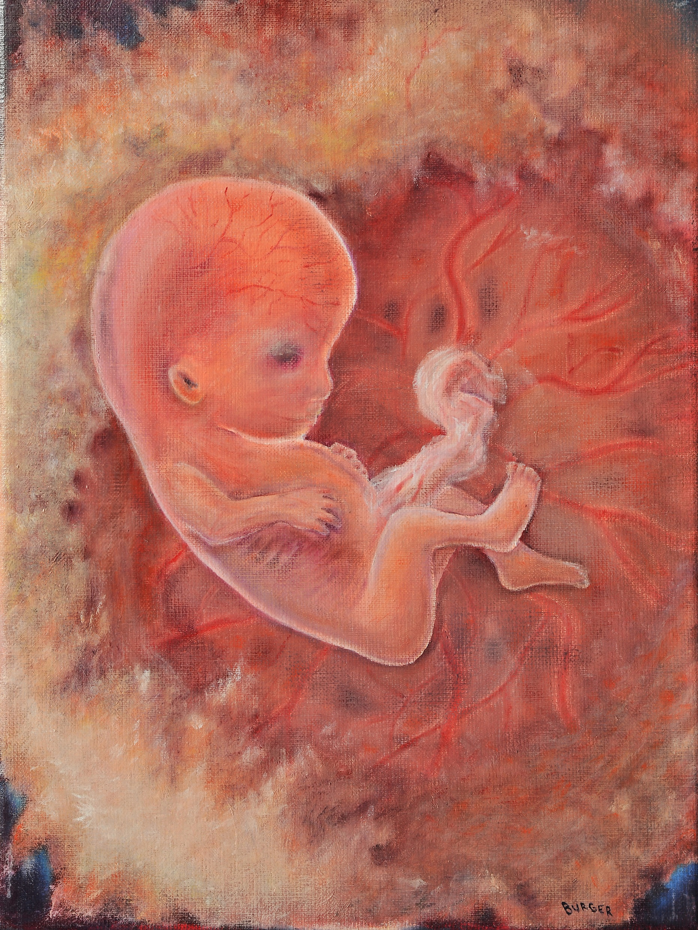
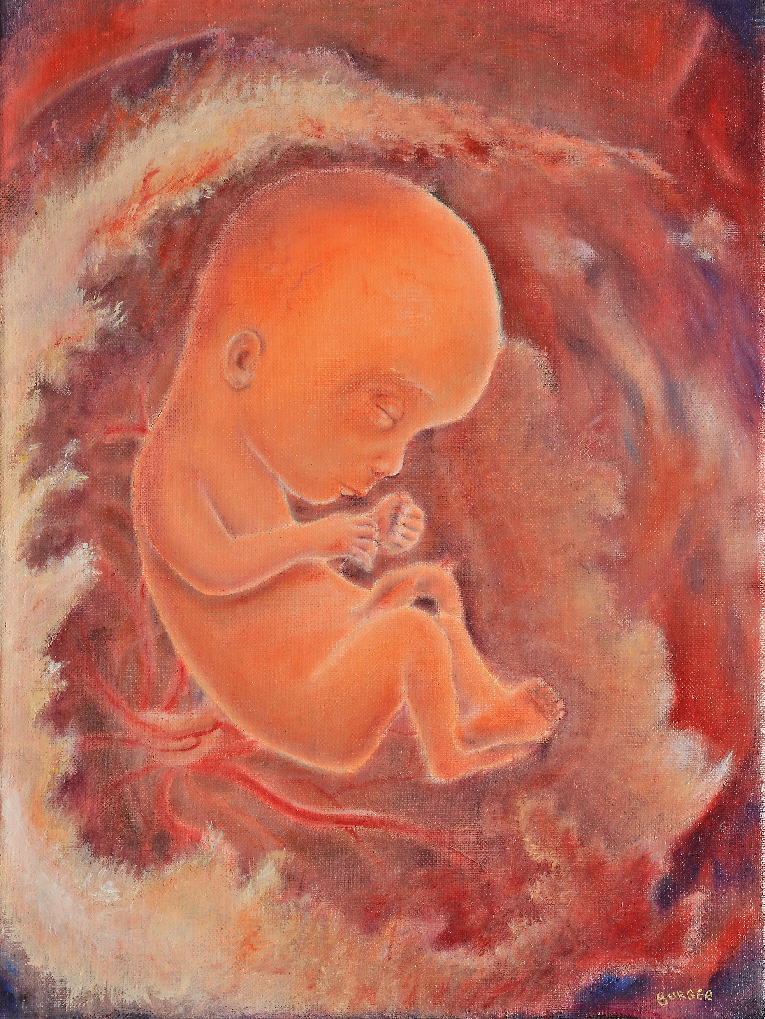
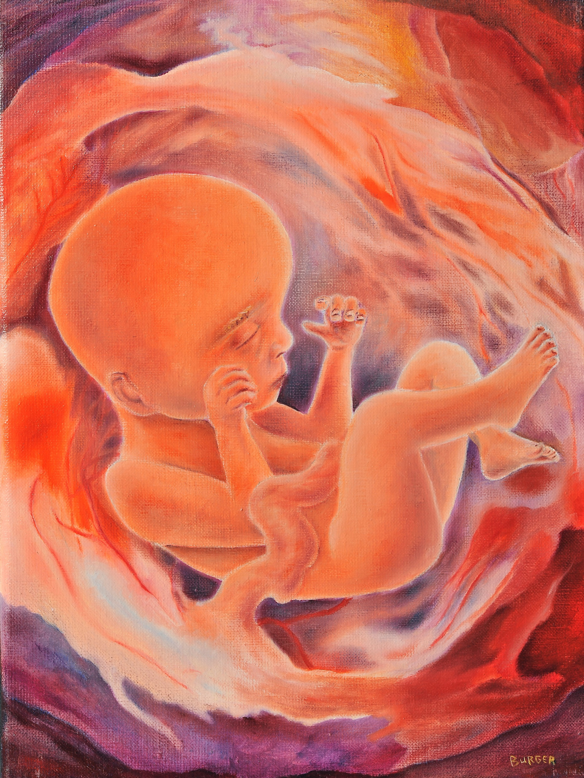
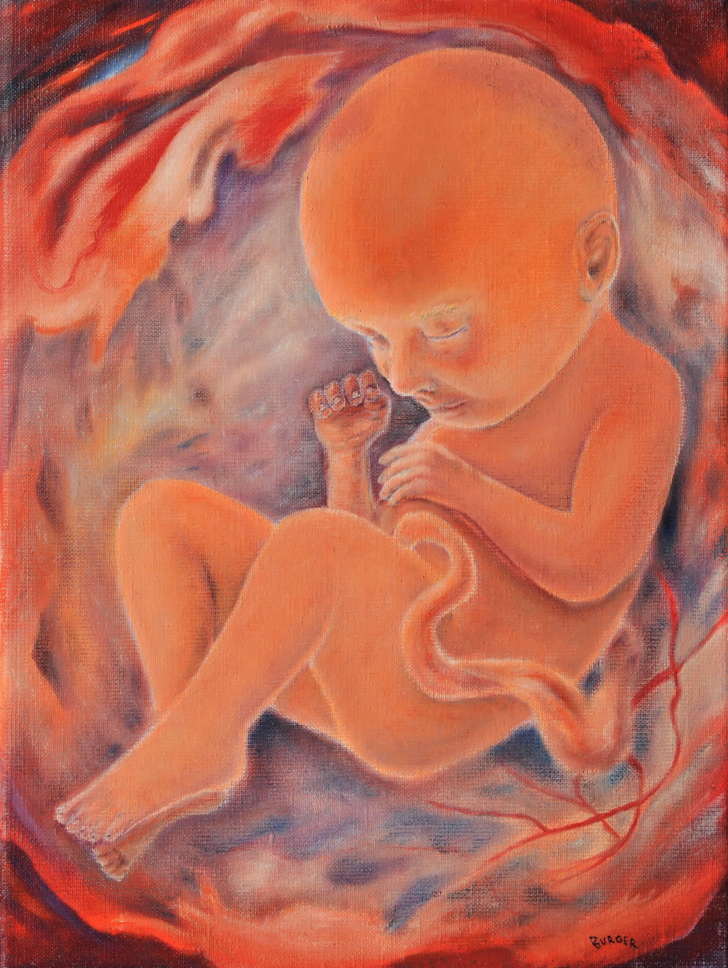
Van links naar rechts en van boven naar beneden:
4 weken
8 weken
12 weken
16 weken
20 weken
24 weken voldragen

Slide 26

Deze vragen stelden we ook aan voorbijgangers op straat.
Notes:
Abortus. Wat doet dat met jou? - YouTube

Slide 27

Ongewenst zwanger, wat nu?
Een ongewenste zwangerschap is ingrijpend voor een vrouw!

Slide 28
Een abortus heeft impact
‘Na de ingreep in de kliniek was ik een paar dagen misselijk. Nu word ik al acht jaar misselijk wanneer ik ergens een advertentie zie met een blije baby. Dan draait mijn maag zich om en fluister ik in gedachten een ‘sorry’ naar het kindje dat nooit geboren mocht worden.’

Slide 29
Hulp voor moeder en kind
Alternatieven
Het kindje geboren laten worden en zelf opvoeden
Als een vrouw bang is dat zij iets aangedaan wordt als ze besluit het kindje te houden, kan ze terecht bij speciale opvanghuizen of zorggezinnen.
Als ze geld tekort heeft, kan een speciaal sponsorplan een oplossing zijn.
Adoptie
Als iemand geen mogelijkheden heeft om zelf een kind op te voeden,, kan zij ervoor kiezen om dit kindje ter adoptie af te staan. Adoptie-ouders zullen het kind met veel liefde omringen. Soms kun je als moeder ook nog in contact blijven met de adoptieouders.

Slide 30
Hulp voor moeder en kind
Alternatieven (II)
Pleeggezin
Je kind groeit in dit geval in een ander gezin op totdat je misschien op een moment wel in staat bent om het kindje op te voeden. Je houdt in dit geval ook contact met je kindje.
Babyluikje / vondelingenkamer
Dit zijn speciale kamers waar je de baby veilig en anoniem achter kunt laten.

Slide 31

Dit is waarom ik voor het kindje koos!
Notes:
'Dit is waarom ik voor het kindje koos!' - YouTube

Slide 32
Opdracht: brief
Schrijf een brief naar iemand die een abortus overweegt óf heeft ondergaan.

Slide 33
Opdracht: wat zou jij doen?
Je bent 16 jaar, je bent zwanger (als je een jongen bent: je vriendin is zwanger). Je hebt geen geld en bent nog niet klaar met je opleiding. Je ouders weten niet dat je (of je vriendin) zwanger bent en je durft dit ook niet te vertellen.
Wat zou jij doen?

Slide 34
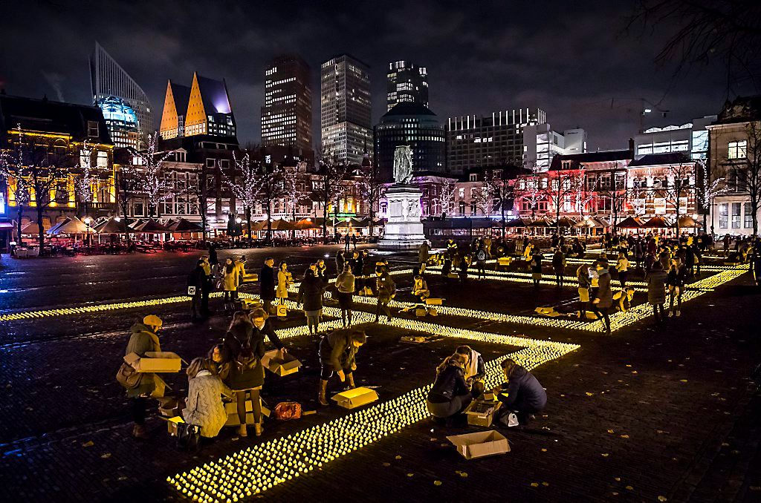

Slide 35
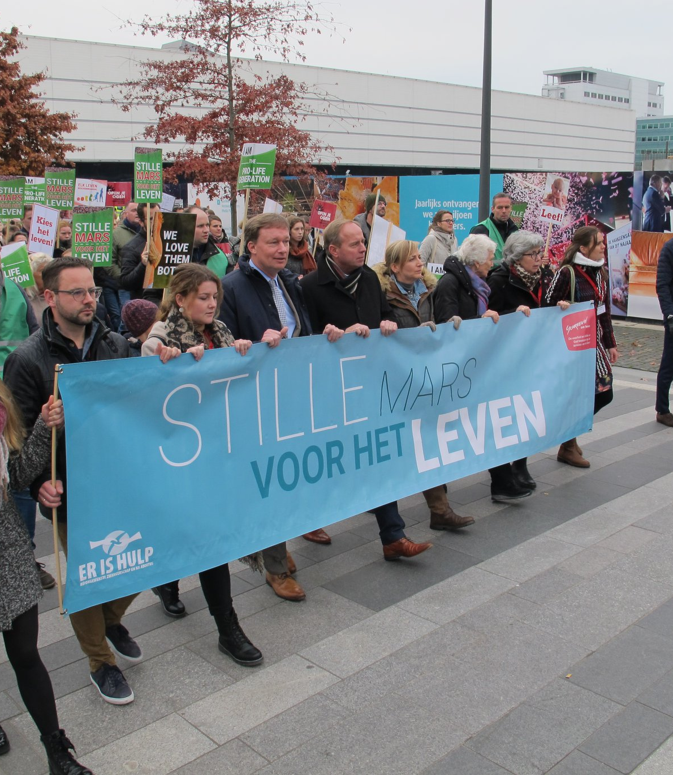
Week van het Leven

Slide 36
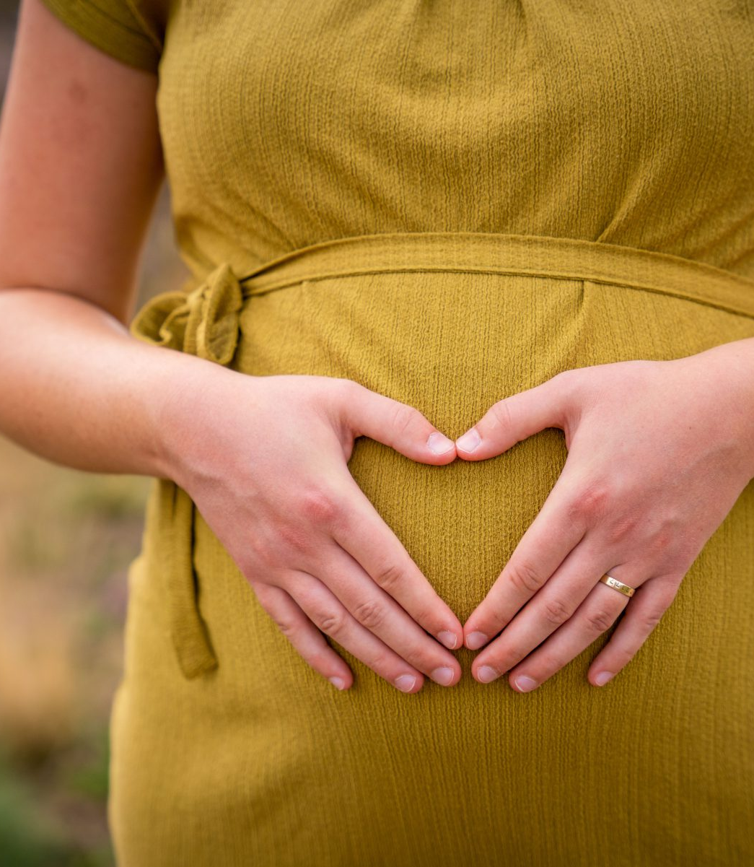
Bedankt!
Ruimte voor vragen en/of opmerkingen

